Slide 3
Luyện tập: Mở rộng vốn từ về bạn trong nhà;
Biện pháp so sánh.

Slide 4
1
Tìm từ ngữ về bạn trong nhà theo từng nhóm sau:
Vật nuôi
M: Mèo
Đồ đạc
M: quạt điện

Slide 5
2
Đọc đoạn văn dưới đây và trả lời câu hỏi.
Nhà Thủy ở ngay dưới thuyền. Con sông thân yêu, nơi có “nhà” của Thủy ấy, là sông Hồng. Lòng sông mở mênh mông, quãng chảy qua Hà Nội càng mênh mông hơn. Mỗi cánh buồm nổi trên dòng sông, nom cứ như là một con bướm nhỏ. Lúc nắng ửng mây hồng, nước sông nhấp nháy như sao bay.
(Theo Phong Thu)
- Cánh buồm trên sông được so sánh với sự vật nào?
- Nước sông được ví với sự vật nào?

Slide 6
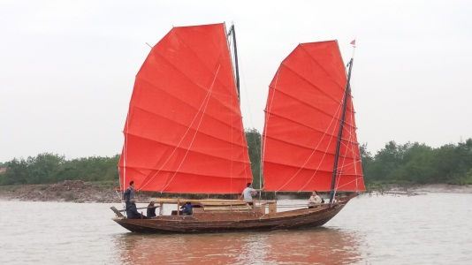
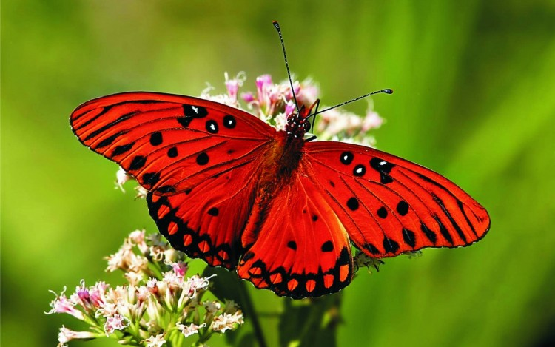
Cánh buồm trên sông được so sánh với con bướm nhỏ.

Slide 7
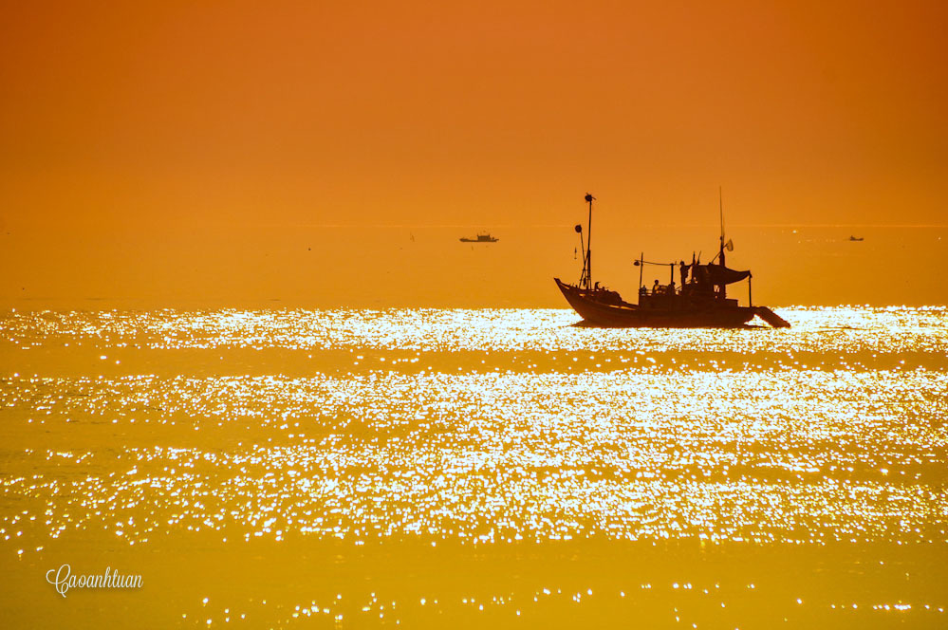
Nước sông nhấp nháy được ví như sao bay.
Sao bay

Slide 8
Vế 1
Phương diện so sánh
Từ so sánh
Vế 2
+
+
+
Sự vật được so sánh
Sự vật dùng để so sánh
Nước sông
sao bay
nhấp nháy
như

Slide 9
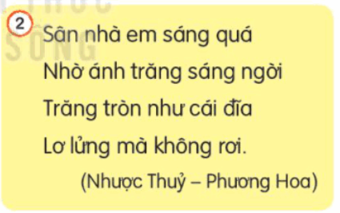
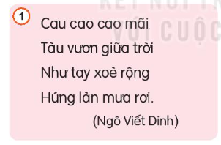
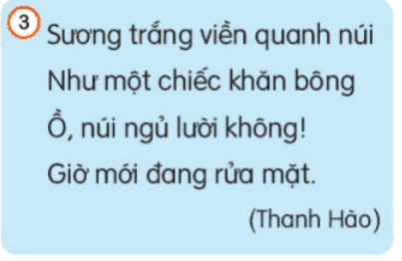
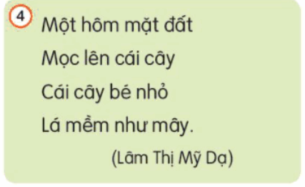
3
Tìm hình ảnh so sánh trong các đoạn thơ dưới đây. Nêu tác dụng của hình ảnh so sánh.

Slide 10
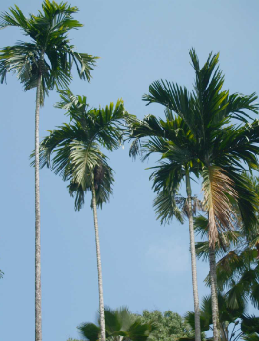
Tàu cau như tay xoè rộng, hứng mưa.

Slide 11
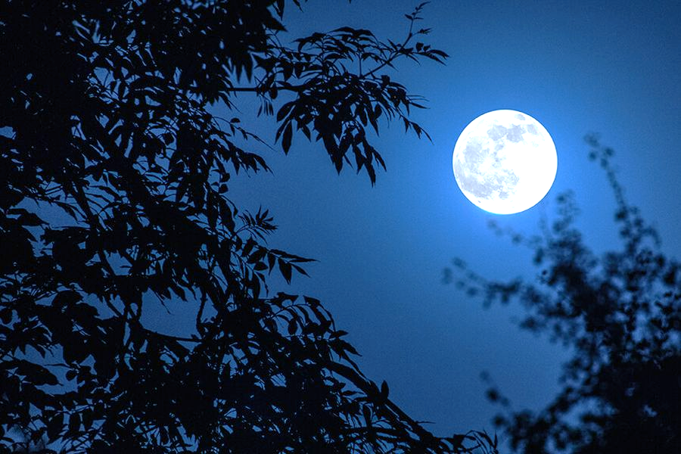
Trăng tròn như cái đĩa

Slide 12
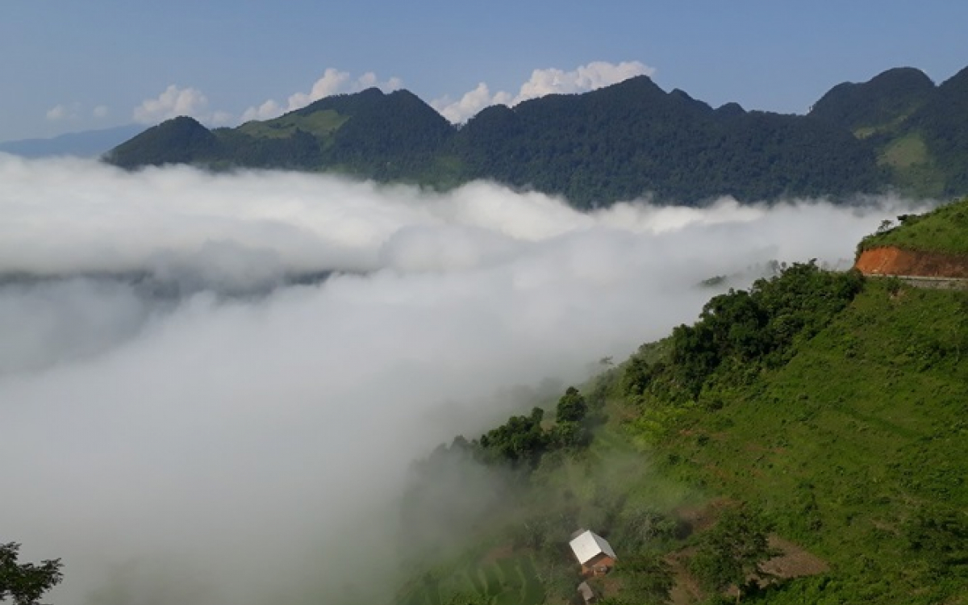
Sương trắng viền quanh núi như một chiếc khăn bông

Slide 13
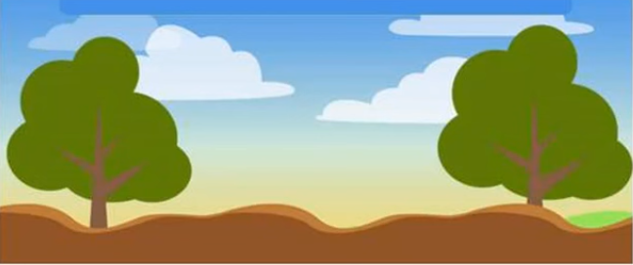

Slide 14
Tác dụng của hình ảnh so sánh:
Làm cho câu văn, câu thơ nêu đặc điểm, miêu tả người, sự vật... cụ thể hơn, sinh động hơn, dễ cảm nhận hơn.
Hình ảnh so sánh giúp cho câu văn, câu thơ hay hơn, dễ hiểu hơn.

Slide 17
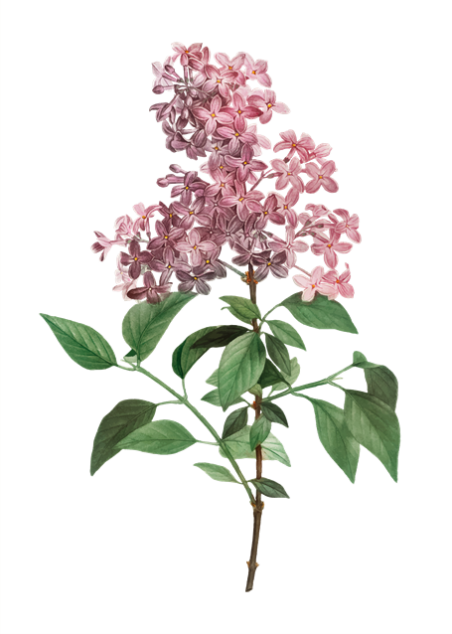
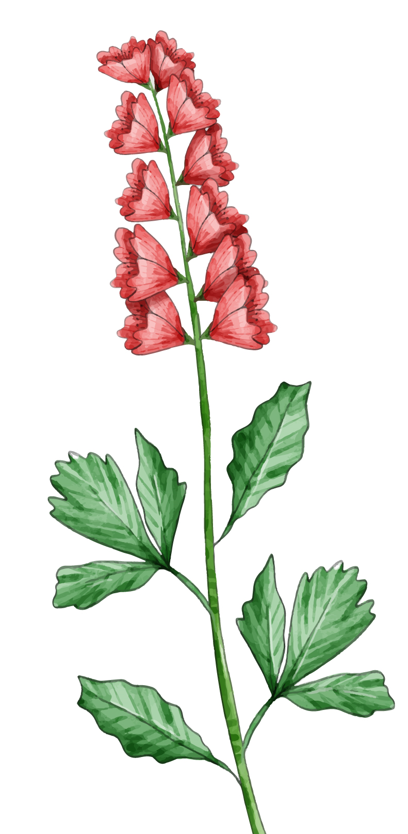
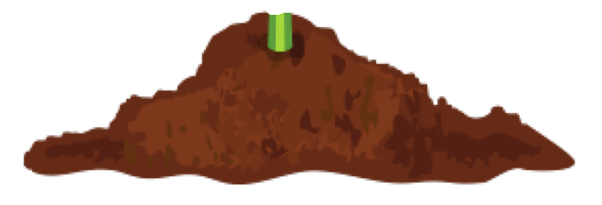

Slide 18
2
3
1

Slide 19
Tìm từ ngữ chỉ vật nuôi trong nhà trong câu văn sau ?
Con chó nhà em rất ngoan.
A. ngoan
B. Con chó
C. nhà em

Slide 20
2. Câu: “Trên trời mây trắng như bông” có sử dụng hình ảnh so sánh không?
A. Có
B. Không

Slide 21
3. Em hãy đặt 1 câu có sử dụng hình ảnh so sánh?

Slide 23
Mỗi bạn tự đọc mẫu và tìm các từ ngữ ở bài tập 2 theo 2 nhóm, sau đó trao đổi với bạn và thống nhất kết quả chung của cả nhóm với thời gian 2-3 phút, hai nhóm nhanh nhất lên dán bảng.

Slide 24
Đọc thầm đoạn văn
Trả lời câu hỏi (mỗi bạn trả lời 1 câu)

Slide 25
Đọc thầm các đoạn thơ:
Tìm hình ảnh so sánh
Nêu tác dụng của hình ảnh so sánh.

